Slide 1
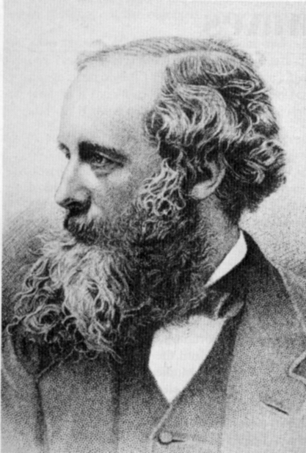
麦克斯韦（1831－1879）英国物理学家
经典电磁理论的奠基人，气体动理论创始人之一. 提出了有旋电场和位移电流的概念，建立了经典电磁理论，预言了以光速传播的电磁波的存在. 在气体动理论方面，提出了气体分子按速率分布的统计规律.

Slide 2
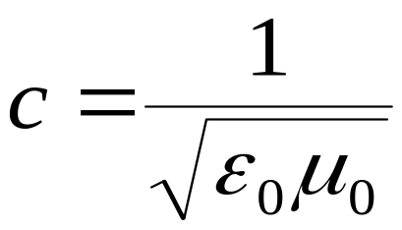
1865 年麦克斯韦在总结前人工作的基础上，提出完整的电磁场理论，他的主要贡献是提出了“有旋电场”和“位移电流”两个假设，从而预言了电磁波的存在，并计算出电磁波的速度（即光速）.
( 真空中 )
1888 年赫兹的实验证实了他的预言，麦克斯韦理论奠定了经典电动力学的基础，为无线电技术和现代电子通讯技术发展开辟了广阔前景.

Slide 3
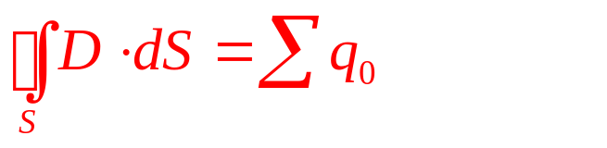

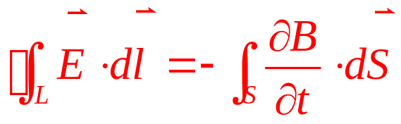

一、麦克斯韦方程组
1、有电介质时的高斯定理：
2、电场（静电场和感生电场）的环路定理：
电场强度沿任意闭合曲线的线积分等于以该曲线为边线的曲面的磁通量的变化率的负值。
3、磁场的高斯定理：
通过任意闭合曲面的磁通量恒等于零。

Slide 4
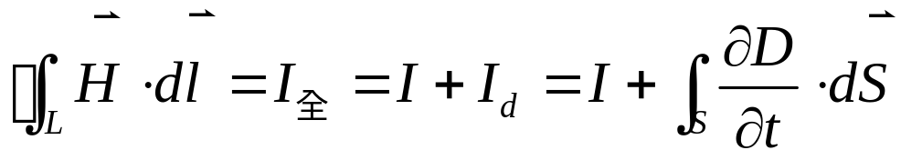

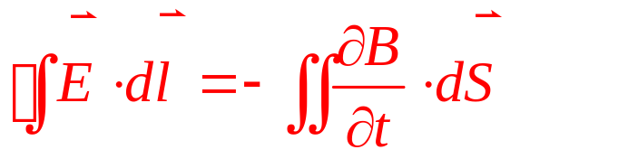


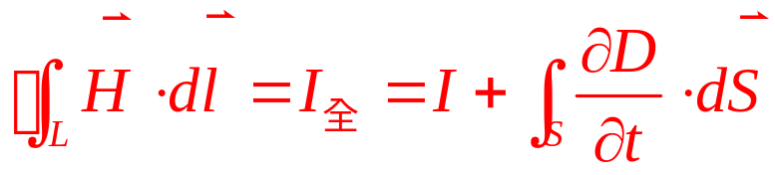
4、全电流定理：
在磁场中沿任一闭合回路磁场强度的线积分，在数值上等于
该闭合回路内传导电流和位移电流的代数和。
三个介质性质方程：
麦克斯韦方程组是完全描述电磁场的动力学方程。

Slide 5
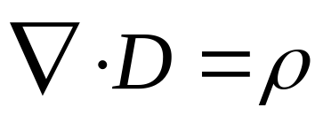
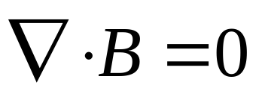
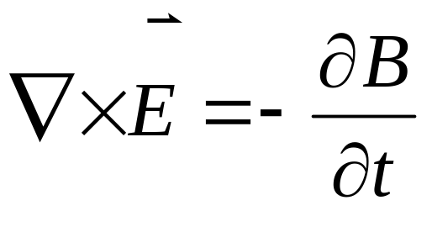
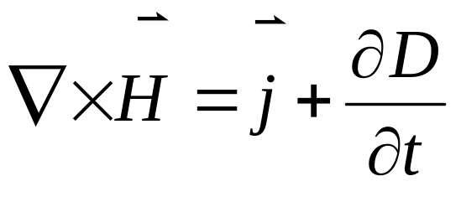
麦克斯韦方程组的微分形式 ：
麦克斯韦的电磁理论的特点：
① 物理概念创新；
② 逻辑体系严密；
③ 数学形式简单优美；
④ 演绎方法出色；
⑤ 电场与磁场以及时间空间的明显对称性。

Slide 6





二、振荡电路 无阻尼自由电磁振荡
C
+
C
L
L
+
L
C
ε
A
C
S
L
C
L
C
LC 电磁振荡电路
B
D

Slide 7
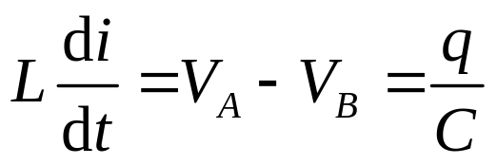
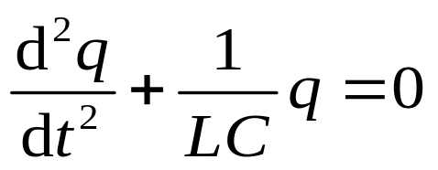
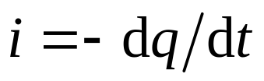
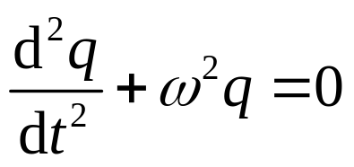
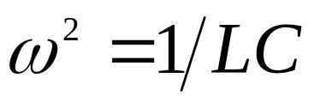
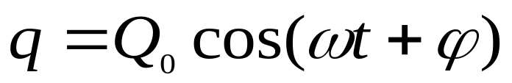
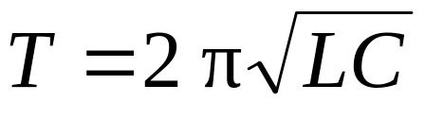
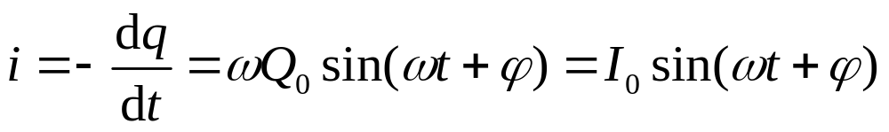
无阻尼电磁振荡的振荡方程
A
L
C
ε
B
S
LC 电磁振荡电路

Slide 8
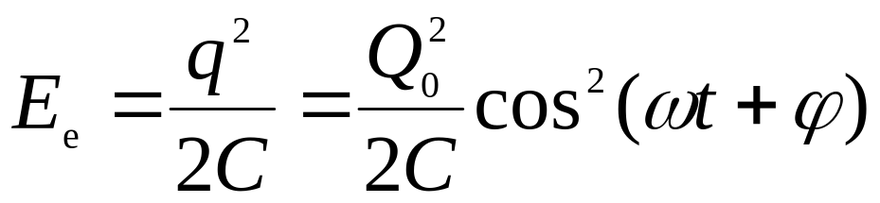
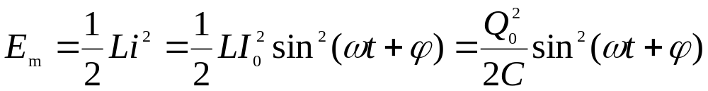
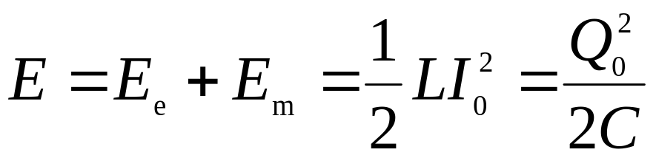
无阻尼电磁振荡的能量
在无阻尼自由电磁振荡过程中，电场能量和磁场能量不断的相互转化，其总和保持不变.

Slide 9
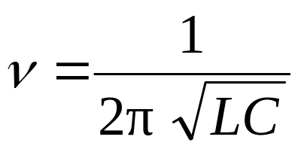
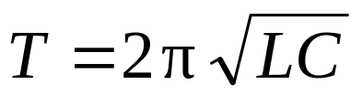


三、电磁波的产生与传播
L
C
ε
电磁波有效发射的两个条件：
⑴ 振荡频率要高； ⑵ 电路要开放。
S
+
+
+
-
-
振荡电偶极子

Slide 10
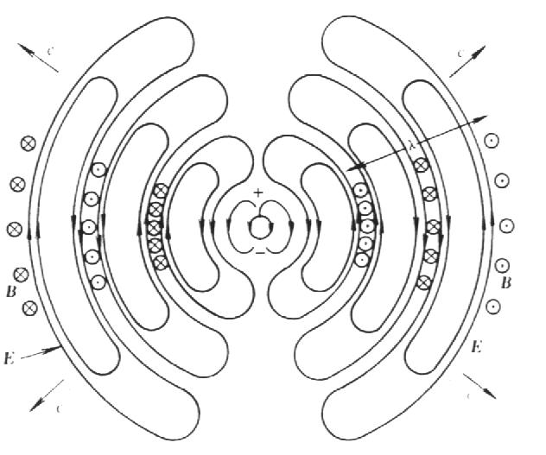



不同时刻振荡电偶极子附近的电场线
振荡电偶极子附近的电磁场线
+
+
+
+
+
+
-
+

Slide 11
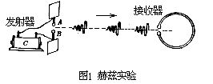
赫兹将一感应线圈的两端接于二铜棒上。当感应线圈的电流
突然中断时，其感应高电压（周期变化）使铜棒之间产生火
花。由麦克斯韦理论，此振荡偶极子应产生电磁波。将一小
段导线弯成圆形，线的两端点间留有空隙。因电磁波应在此
小线圈上产生感应电压，而使空隙间产生火花。

Slide 12
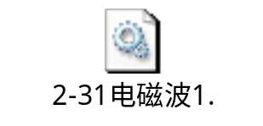
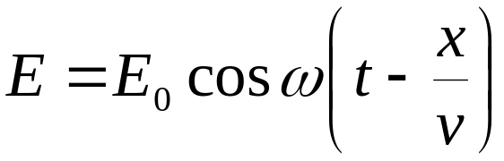
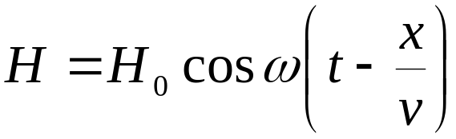
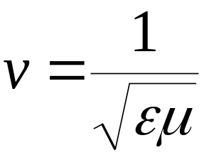






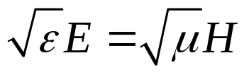

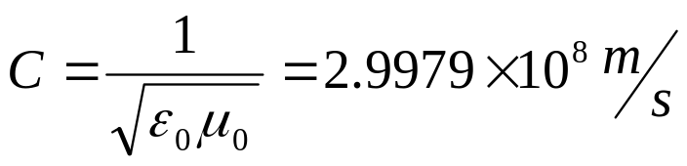
四、平面简谐电磁波的波动方程及性质
波速
（1）电磁波是横波， ， ， 两两相互垂直。
（2）偏振性， ， 分别在各自的平面方向上振动。
（3）真空中

Slide 13
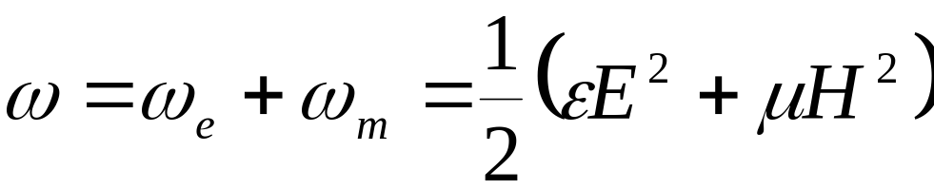



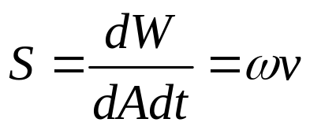
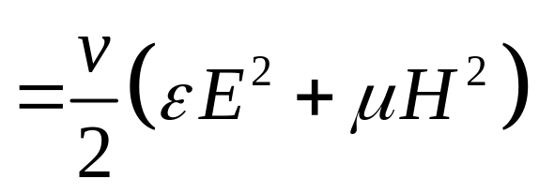
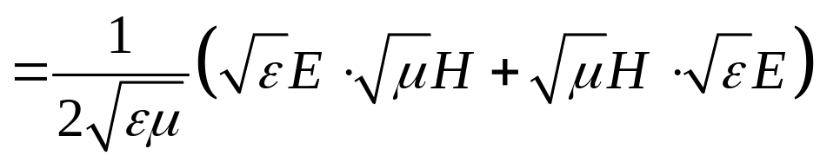


五、电磁波的能量
能量体密度
能流密度：
单位时间内通过垂直于波传播方向单位面积
上的能量，用 表示。
dA
vdt
能流密度矢量（坡印廷矢量）：

Slide 14




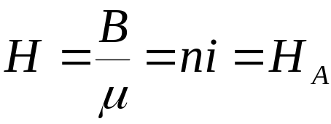




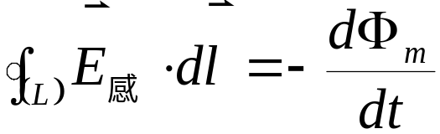


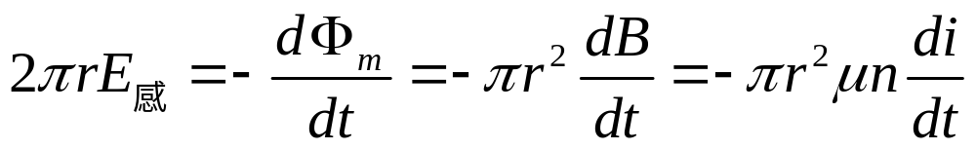
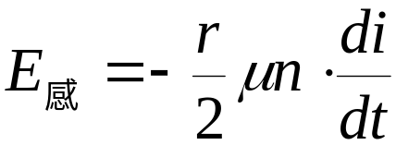
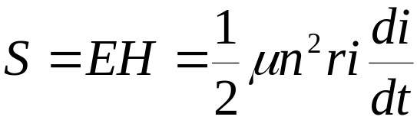
例 2. 一长直螺线管。导线中通有电流 i，且电流随时间的变化率 ，螺线管单位长度的匝数为n，半径为R，管内磁导率为 。求：（1）螺线管内与轴线相距为 r 的A点处的磁场强度 H；（2）A 点处的感生电场强度
（3）A点处的坡印廷矢量 S。
方向水平向左。
半径为 r 的闭合回路 L ，则
垂直指向螺线管
的轴线

Slide 15
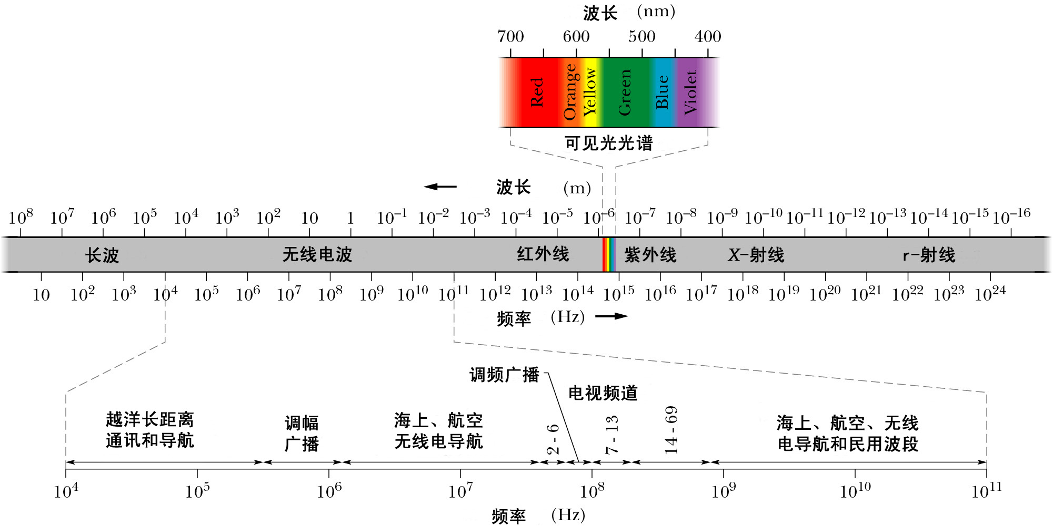



电磁波谱
电磁波谱

Slide 16
⑴ 无线电波
无线电波的波长范围和用途：
名称 | 长波 | 中波 | 中短波 | 短波 | 米波 | 微波
 |  |  |  |  |  | 分米波 | 厘米波 | 毫米波
波长 | 30000～3000m | 3000～200m | 200～50m | 50～10m | 10～1m | 100～10cm | 10～1cm | 1～0.1cm
频率 | 10～ 100kHz | 100～ 1500 kHz | 1.5～ 6MHz | 6～ 30MHz | 30～ 300 MHz | 300～ 3000 MHz | 3000～ 30000 MHz | 30000～ 300000MHz
主要用途 | 越洋长距离通信和导航 | 无线电广播 | 电报通信 | 无线电广播和电报通信 | 调频无线电广播、电视广播和无线电导航 | 电视、雷达、无线电导航等

Slide 17

⑵ 红外线 ： 0.6 mm～760 nm
热效应；不易被大气和浓雾吸收。
⑶ 可见光： 760 nm～400 nm
能使人眼产生光的感觉。
⑷ 紫外线： 400 nm～5 nm
有明显的化学效应和荧光效应，也有较强的杀菌本领。
⑸ X射线： 5 nm ～ 0.04 nm
穿透能力强，在医疗上用于透视和病理检查；在工业上用于检查金属材料内部的缺陷和分析晶体结构等。
⑹ 射线：小于0.04 nm
穿透力比X射线更强，对生物的破坏力很大。

Slide 18
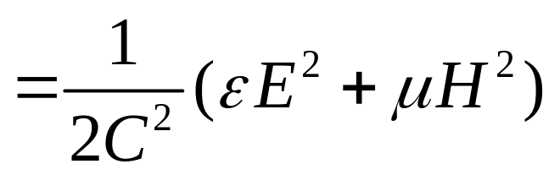
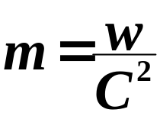
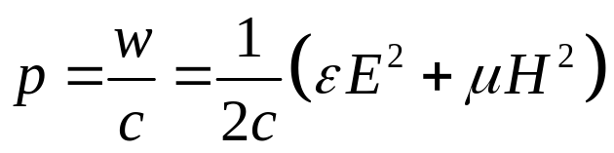
电磁场的物质性
电磁场具有有限的运动速度C，则其具有一定的质量M。
由相对论质能关系：
E=MC²
设单位体积中，电磁场质量为m，能量为w：
w =mC²
——质量密度
电磁场的动量密度：
16

